Slide 1

第6章 Linux的文件权限与目录配置
（一）

Slide 2
学习目标
了解用户与用户组
掌握Linux中的文件类型
掌握Linux中文件和目录的属性意义
掌握如何更改Linux中文件权限
掌握Linux的目录配置

Slide 3
用户与用户组
用户
一定资源的使用者，可以创建和管理文件以及访问其他用户文件
用户组
由一定数量的对某些文件具有相同操作权限的用户组成的小组
UID与GID
用户与用户组的标识号

Slide 4
用户与用户组
Linux用户身份与用户组记录的文件
/ect/passwd:所有系统帐号、一般用户以及root的相关信息
/ect/shadow:密码记录
/ect/group:用户组名

Slide 5
用户与用户组
其他人
root

Slide 6
用户与群组
一个用户可以从属于多个群组
一个群组可以拥有多个用户
root用户是超级管理员

Slide 7
文件权限管理
文件权限
文件归属
权限管理相关命令

Slide 8
权限控制机制
Linux系统是个多用户系统，能做到不同的用户能同时访问不同的文件，因此一定要有文件权限控制机制
Linux系统的权限控制机制和Windows的权限控制机制有着很大的差别
  Linux的文件或目录被一个用户拥有时，这个用户称为文件的拥有者（或属主）
  同时文件还被指定的用户组所拥有，这个用户组称为文件所属组；一个用户可以是不同组的成员，这可以由管理员控制
  文件的权限由权限标志来决定，权限标志决定了文件的拥有者、文件的所属组、其他用户对文件访问的权限

Slide 9
用户和权限
Linux为每个文件都分配了一个所有者，称为文件属主，并赋予文件主唯一的注册名；对文件的控制取决于文件主或root用户
文件的所属关系是可以改变的，可以将文件或目录的所有权转让给其他用户，但只有文件属主或root才有权改变文件的所属关系
可以用chown命令更改某个文件或目录的所有权；如果改变了文件或目录的所有权，原文属主将不再拥有该文件或目录的控制权

Slide 10
用户和权限(2)
用户组
  Linux下，每个文件又属于一个用户组；当创建一个文件或目录时，系统会赋予它一个用户组关系，chgrp命令可以改变文件的组关系
访问权限
  Linux系统中的每个文件和目录都有访问权限，用它来确定谁可以通过何种方式对文件和目录进行访问和操作

Slide 11
访问权限
Linux系统中规定了3种不同类型的用户：
  文件属主（user）
  同组用户（group）
  可以访问系统的其他用户（others）
访问权限规定3种访问文件或目录的方式：
  读（r）
  写（w）
  可执行或查找（x）

Slide 12
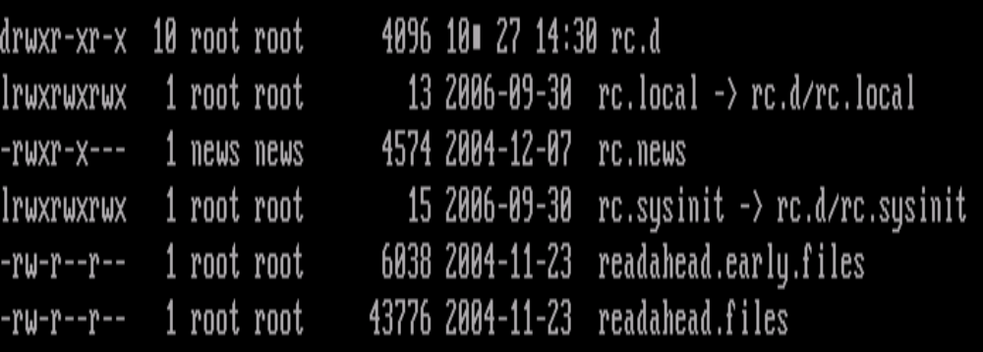
文件类型
在Linux的命令提示符下，键入命令“ls -l”可显示当前目录下每个文件的属性信息，其显示格式及各列的含义如图所示:

Slide 13
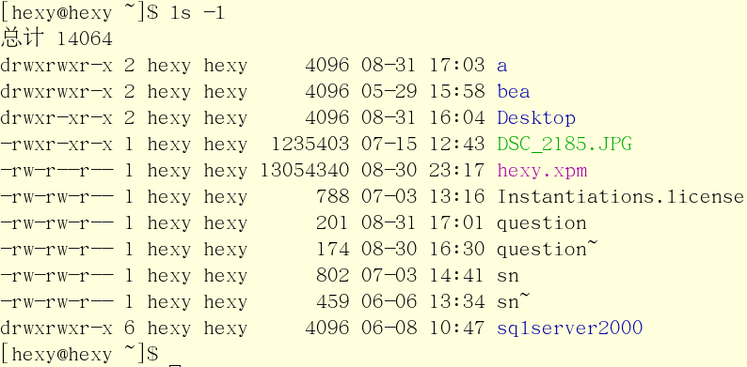
文件权限
Linux下的“dir”命令ls
文件属性
链接数量
所有者
组
文件名称，以圆点开头的文件为隐藏文件
文件大小
创建/修改日期

Slide 14
文件权限
文件属性
-rwxrwx---
  第一个属性代表这个文件的类型
    为[ d ]则是目录
    为[ - ]则是文件
    为[ l ]则表示为链接文件(link file)
    为[ b ]则表示为设备文件中可供储存的接口设备
    为[ c ]则表示为设备文件中的串行端口设备，例如键盘、鼠标。

Slide 15
文件权限
所有者
组
其他人
文件属性
-rwxrwx---
读权限（r）表示只允许指定用户读取相应文件的内容，禁止对它做任何的更改操作
写权限（w）表示允许指定用户打开并修改文
执行权限（x）表示允许指定用户将该文件作为一个程序执行
［－］代表无此属性。

Slide 16
查看文件的权限属性
# ls -l install.log
-rw-r--r-- 1 root root 26195 Dec 17 10:42 install.log
权限表示
文件权限（-rw--r--r--）
权限项 | 读 | 写 | 执行 | 读 | 写 | 执行 | 读 | 写 | 执行
字符表示 | (r) | (w) | (x) | (r) | (w) | (x) | (r) | (w) | (x)
数字表示 | 4 | 2 | 1 | 4 | 2 | 1 | 4 | 2 | 1
权限分配 | 文件所有者 |  |  | 文件所属组用户 |  |  | 其他用户

Slide 17
文件权限
问题1：若有一个文件的属性为“-rwxr-xr--”，那么代表什么意思？
答：上面的属性代表一个文件，这个文件的所有者可读可写可执行、但同群组的人仅可读与执行，非同群组的使用者仅可读。

Slide 18
文件权限
注意目录文件的x属性
drwx------ 2 root root 1024 Aug 5 8:48 usr/
usr是个目录，只有root可以进行一切操作
drwx---r-- 2 root root 1024 Aug 5 8:48 usr/
usr是个目录，虽然有读的权利，但是因为没有开放执行的权利，因此仍然打不开该目录

Slide 19
文件权限
问题2：如果有下面的两个文件：
-rw-r--r-- 1 root root 238 Jun 18 17:22 test.txt
-rwxr-xr-- 1 test1 testgroup 5238 Jun 19 10:25 ping_tsai
  请说明两个文件的所有者与其相关的权限是什么？
      答：文件test.txt的所有者为root，组为root，只有root这个账号可以存取此文件，其它人则仅能读此文件。另一个文件 ping_tsai的所有者为test1，而组为testgroup。其中，test1 可以针对此文件具有可读可写可执行的权力，而同组的test2, test3两个人与test1同样是testgroup的群组账号，则仅可读可执行但不能写(亦即不能修改)，至于非testgoup这一个组的人则仅可以读，不能写也不能执行。

Slide 20

修改文件权限
改变属性chmod
    分为数字法和符号法两种方式
改变拥有者chown
改变群组chgrp

Slide 21
改变文件权限-数字法
改变权限命令：chmod
  rwx可以分别用数字表示
    r --> 4
    w --> 2
    x --> 1
  rwx的组合可以用这些数字的和表示（按位或）
    rwx = 4+2+1 = 7
    r-x = 4+0+1 = 5
    --- = 0+0+0 = 0
    rwxr-x---就可以用750来表示！
  语法：
  chmod [-R] xyz 文件
  其中xyz分别为三组rwx属性数值的和

Slide 22
改变文件权限-数字法
用于改变或设置文件或目录的访问权限。
格式：chmod［选项］xyz 文件或目录名
说明：只有文件属主或超级用户root才有权用chmod改变文件或目录的访问权限
选项：
  -c：若文件或目录权限确实已经更改，才显示其更改动作
  -f：若文件或目录权限无法被更改也不要显示错误信息。
  -v：显示权限变更的详细资料。
  -R：对目前目录下的所有档案与子目录进行相同的权限变更（即以递归式的方式逐个变更）
xyz：指数字类型的权限属性，即rwx的属性数值和

Slide 23


Slide 24

改变文件权限-字符法
设定文件权限时，在模式中常用以下的字母代表用户或用户组：
  u（user）表示文件的所有者
  g（group）表示文件的所属组
  o（others）表示其他用户
  a（all）代表所有用户（即u+g+o）
权限用以下字符表示：
  r表示读权限
  w表示写权限
  x表示执行权限
最后要指明是增加（+）还是取消（-）权限，或是只赋予权限（=）
文
件

Slide 25
改变文件权限-字符法
chmod命令用于更改文件对于某类用户的操作权限
chmod [ugoa...][[+-=][rwx] FILE...
被设置属性的文件或目录
设置权限的对象，可以是用户、组、其他人或所有人
属性操作符
+增加权限
-减少权限
=设置权限为
权限内容，可以是读、写、执行权限的组合

Slide 26
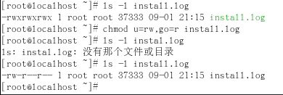

Slide 27
chown命令
改变某个文件或目录的拥有者和所属的组
格式：chown ［选项］用户或组 文件名
说明：
  只有文件主和超级用户才可以使用该命令
  同时改变文件主和文件所属的组时，用户名和用户组名由冒号分开
选项：
  -R 递归式地改变指定目录及其所有子目录、文件的文件主

Slide 28
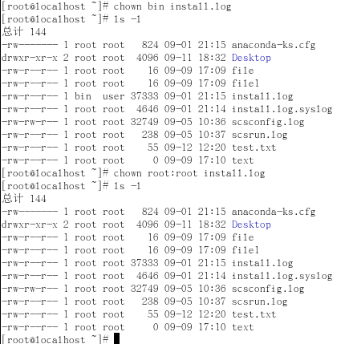

Slide 29

chown命令
用途：拷贝文件给他人时需要考虑文件是否可
用？
注意：在更改文件所有者时，必须保证新的
username存在于/etc/passwd中

Slide 30
chgrp命令
改变文件或目录的所属组。
格式：chgrp ［选项］ 组名 文件名
说明：
  如果用户不是该文件的文件主或超级用户，则不能改变该文件或目录的所属组
  chown可以同时改变文件拥有者和所属组，chgrp只具有改变所属组的功能
参数选项：
  -R 递归式地改变指定目录及其下面的所有子目录和文件的用户组

Slide 31
